Slide 1
口腔护理保健
关注口腔健康 提高生命质量
汇报人：1知网

Slide 2
什么是
口腔健康？
指牙齿、牙周组织、口腔邻近部位及颌面部均无组织结构与功能性异常。
标准：牙齿清洁、无龋洞、无疼痛感，牙龈颜色正常，无出血现象。

Slide 3
口腔常见疾病预防
关注口腔健康 提高生命质量

Slide 4
目录
口臭病症的预防
口腔常见疾病预防
科学保护牙齿

Slide 5
口腔常见疾病预防

Slide 6
01
共性预防措施
口腔常见疾病预防
02
龋齿预防
牙周病预防
03

Slide 7
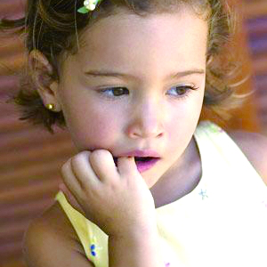
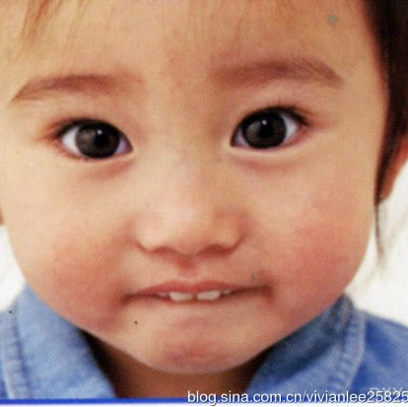
共性预防措施
口腔常见疾病预防
一些不良习惯，如口呼吸、单侧咀嚼、吮唇、咬唇、咬颊、咬指、伸舌等，都会影响口腔自然防御能力，导致牙周病、错牙合畸形。应分析原因，及时纠正不良习惯.
纠正不良习惯

Slide 8
共性预防措施
口腔常见疾病预防
应注意三点：
第一，加强牙颌系统生长发育期的营养，如钙、磷、维生素A、D、C和微量元素氟的供给。
第二，多吃具有适当硬度和粗糙而富纤维的食品，以利牙面清洁，增强牙周组织的防御力。
第三，控制糖和精制碳水化合物的摄取，以减少致龋因素。
合理营养

Slide 9
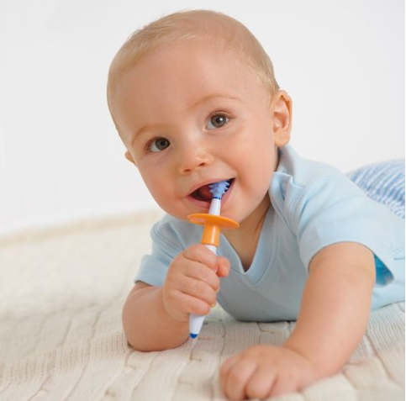
共性预防措施
口腔常见疾病预防
口腔卫生与口腔疾病的发生有很大关系，特别是牙周病和龋病。保持口腔卫生的方法有：饭后漱口、刷牙、牙间洁净、牙龈按摩、消除食物嵌塞和去除牙结石等。其中以刷牙最为重要。
口腔卫生

Slide 10
共性预防措施
口腔常见疾病预防
口腔卫生——刷牙
刷牙方法有很多，只要刷牙能够达到洁净牙齿，不损伤牙体和牙周组织就是正确的，我国提倡推广的刷牙法是上下刷。

Slide 11
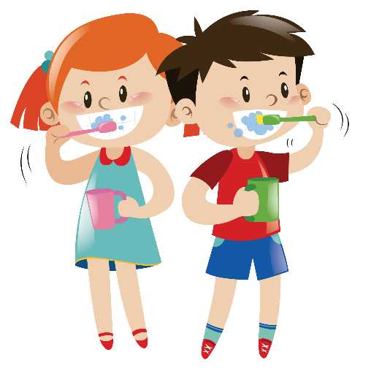
共性预防措施
口腔常见疾病预防
口腔卫生——刷牙
其基本动作分四步：
第一步，刷毛与牙齿长轴平行，紧贴牙面，毛尖指向牙龈。
第二步，扭转牙刷使刷毛与牙长轴成45度。
第三步，作前后矩离平行颤动。
第四步，向牙合面或切缘方向，即上牙向下，
下牙向上作 剔除刷动作。 刷洗牙合面时，作前后拉动即可。

Slide 12
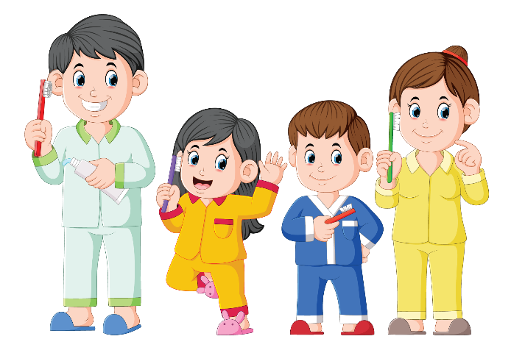
共性预防措施
口腔常见疾病预防
刷牙要求
刷牙时应该认真、仔细，依次刷到颊面（外面）、舌面（内面）、合面（上面），并重复刷洗。刷牙次数，一般要求早晚刷牙，饭后漱口，每次刷牙可不少于3分钟。最好每次饭后也刷。有人主张“三三三”制刷牙法，即每日3次，每次3分钟，刷洗三个牙面。

Slide 13
龋齿预防
口腔常见疾病预防
消除有关致龋因素，改善口腔环境
刷牙、牙间洁净（剔牙）、洁牙去除牙菌斑。
刷完牙后，可以适当用一些漱口水漱口。
牙膏可选用含氟牙膏。

Slide 14
牙周病预防
口腔常见疾病预防
要有良好的口腔卫生习惯。
作龈上和龈下洁治，去除牙结石。
调整咬合，消除创伤 和食物嵌塞。
后两项一般在专业的口腔诊室进行。
消除局部刺激因素

Slide 15
科学保护牙齿

Slide 16
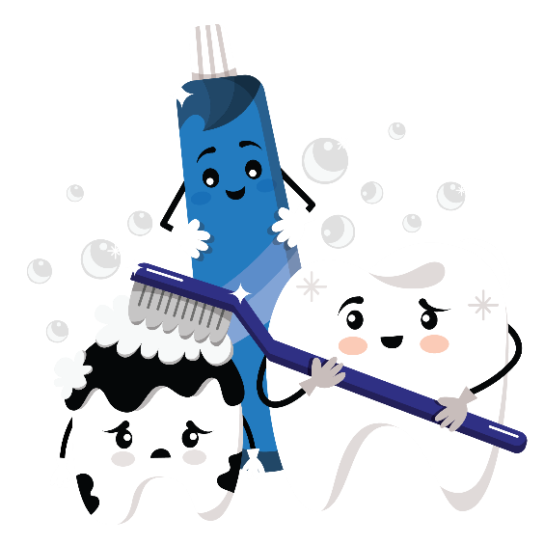
科 学 保 护 牙 齿
牙齿是人类赖以生存的重要器官，它是构成咀嚼器官的主要部分，也与语言、容貌和健康有密切关系。保护牙齿除了每天早晚刷牙，饭后漱口和前面提到的四种方法以外，生活中还有很多方法我们要科学的使用才能更好的保护牙齿。

Slide 17
科 学 保 护 牙 齿
正确咀嚼
咀嚼的正确方法是两侧或两侧牙齿交替进行。有些人习惯用一侧吃东西，长时间这样会使使用侧的咀嚼肌发达，影响脸型。而另一侧的牙齿长时间不使用会聚积食物软垢，从而形成牙结石影响牙齿健康。

Slide 18
科 学 保 护 牙 齿
食谱广营养好
牙齿的发育离不开各种营养食物，因此，不论是成人还是少年儿童，饮食要多样化，不要偏食，尽量多食一些粗粮、硬纤维的食物，还可适量使用一些有一定硬度的食物

Slide 19
科 学 保 护 牙 齿
防止外伤
不要用牙齿启瓶盖等坚硬物品，防止牙齿损伤。如果在训练、救援等作业时，不慎将牙齿损伤折断，最好自己不要处理，应及时保护好损伤牙到口腔诊室进行就诊。

Slide 20
口臭病症的预防

Slide 21
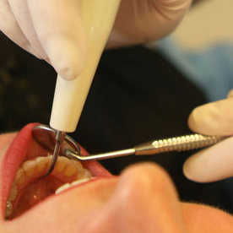
口臭病症的预防
医学界认为，口臭的产生源于人体的各种急慢性疾病，它本身虽不是病，却是一种病征。
一般人认为: 口臭是由于口腔不卫生引起的，为了消除口臭每天增加刷牙次数，嚼食口香糖、用漱口药水漱口等，但这些办法都是暂时的，不能从根本上解决问题。

Slide 22
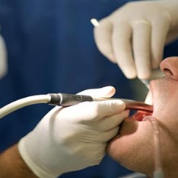
口臭病症的预防
口臭是怎样引起的？
①吃东西引起的口臭：包括吃大蒜、洋葱、韭菜等，短时间即可消除。
②未经治疗的龋齿: 在龋洞内常积存食物残渣，由于细菌丛生，则腐败分解而生臭味。及时修补龋齿，则可消除口臭。
③牙周炎患者: 牙周袋内呈化脓性炎症，口腔内的唾液混有脓液，也使口内有臭味。

Slide 23
口臭病症的预防
口臭是怎样引起的？
④ 全身性疾病:胃热症、胃阴虚症，其中由胃热症导致者居多，常并发严重口臭、牙龈肿痛、便秘、胃痛、消化不良、烦躁等症状，急慢性胃炎、十二指肠溃疡、肝炎、肺结核、糖尿病、癌症患者、接受化疗者亦会产生强烈口臭。

Slide 24
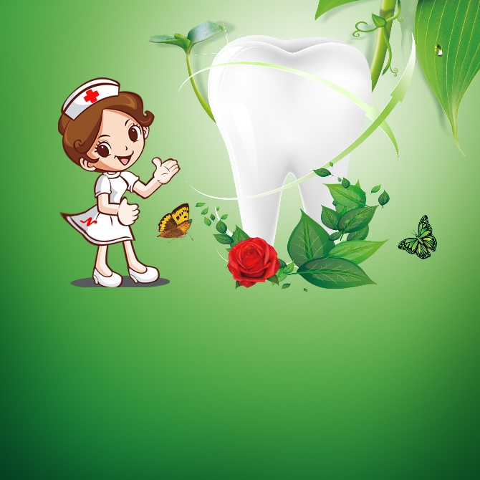
口臭病症的预防
如何防治口臭？
吃韭菜、葱、蒜、饮酒后的口臭，可饮白糖水冲解，或用茶叶一小撮含口中咀嚼，还可以咀嚼口香糖除味。
如因伤食引起的口臭，可用鸡内金研末口服，每日3次 ，每次3克。也可用神曲15克，麦芽15克，山楂片15克， 一起煮水，日饮3次。

Slide 25
口臭病症的预防
如何防治口臭？
对于有龋齿、缺齿以及义齿修复不当引起的口臭，应该尽早到专业的口腔诊室进行治疗和义齿修复，避免食物残渣长时间存留在口腔中。
积极治疗全身性疾病，只要全身性疾病得到治愈，口臭也就会消失。

Slide 26
口腔护理保健
关注口腔健康 提高生命质量
汇报人：1知网

